Slide 1
Geopolitika 3
Státy a závislá území 3

Slide 2
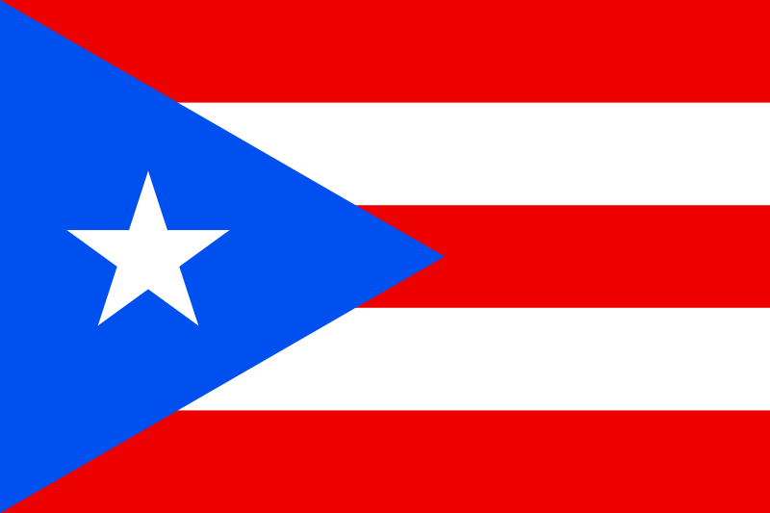
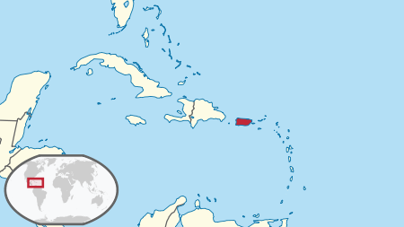
Současná závislá území
Velké rozdíly v počtu obyvatel i rozloze
S výjimkou Francouzské Guyany ostrovy
Dohromady pouze 7 milionů obyvatel (z toho 3,6 mil. na Portoriku)
Přes vžitou představu spíš bohatá území bez snahy osamostatnit se (Kajmanské ostrovy, Bermudy)

Slide 3
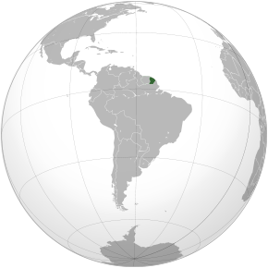
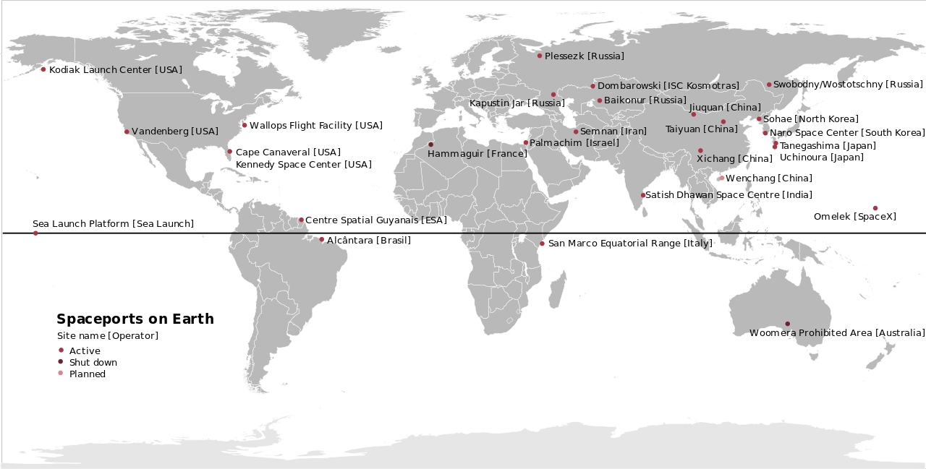

Slide 4
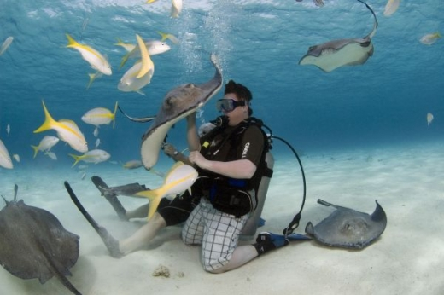
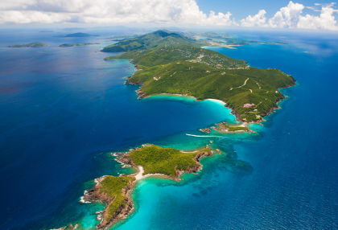
Hospodářsky se zaměřují na cestovní ruch, finančnictví, jednostranný průmysl, nebo využívají vhodné dopravní polohy.

Slide 5
Mezinárodní území
V současnosti:
Antarktida
Mezinárodní vody, s omezeními i přilehlé zóny a výlučné ekonomické zóny
Kosmický prostor
Historicky:
Tanger (Maroko)

Slide 6
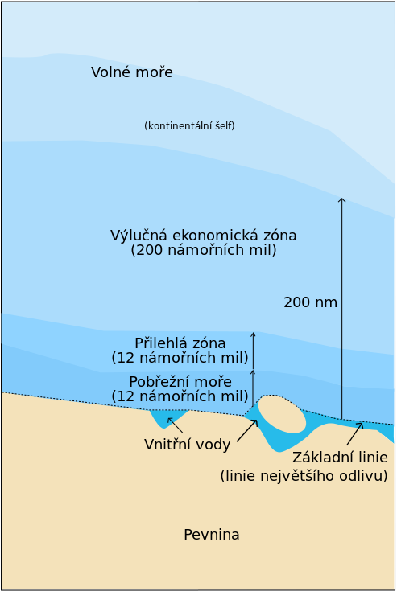
Mezinárodní vody
Pojem se vztahuje na všechny vodní plochy i zásoby vody vně hranic kteréhokoliv státu
V užším pojetí jde jen o část oceánu (v angličtině se termíny liší: pro tento případ se používá označení High Seas nebo Mare liberum)

Slide 7
Mezinárodní vody
Lodě na volném moři podléhají jurisdikci státu, ve kterém jsou registrovány (pod jehož vlajkou plují)
V případech potírání pirátství nebo obchodu s otroky může na volném moři zasáhnout kterýkoliv stát (např. akce několika států namířená proti pirátům v Adenském zálivu je právně zcela legitimní)

Slide 8
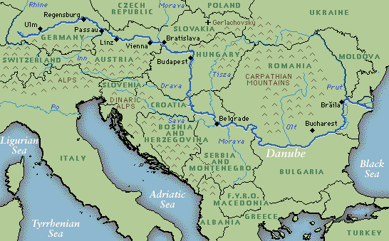
Mezinárodní řeky
jde o řeky, které protékají více státy a na základě mezinárodní dohody byly „zmezinárodněny“, tj. jsou přístupné pro obchodní lodě všech států/ všech států, přes které protékají
Nejdůležitější jsou
Dunaj, Kongo, Niger,
Odra, Rýn a Senegal

Slide 9
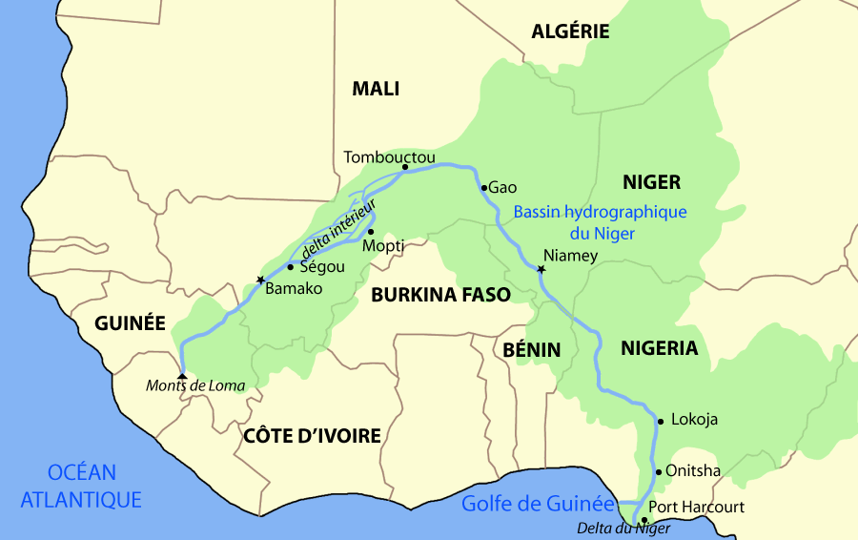

Slide 10
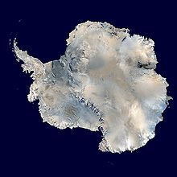
Antarktida
Mezinárodní od roku 1961
tento statut se týká i ostrovů jižně od 60° j. š.
Úplná svoboda vědeckého výzkumu, omezení hospodářského využití a úplný zákaz vojenského využití
Tradiční územní nároky jsou po dobu platnosti smlouvy neplatné a nové nesmějí být vznášeny

Slide 11
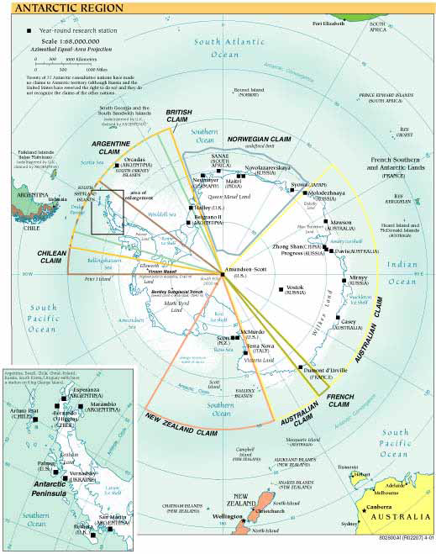

Slide 12
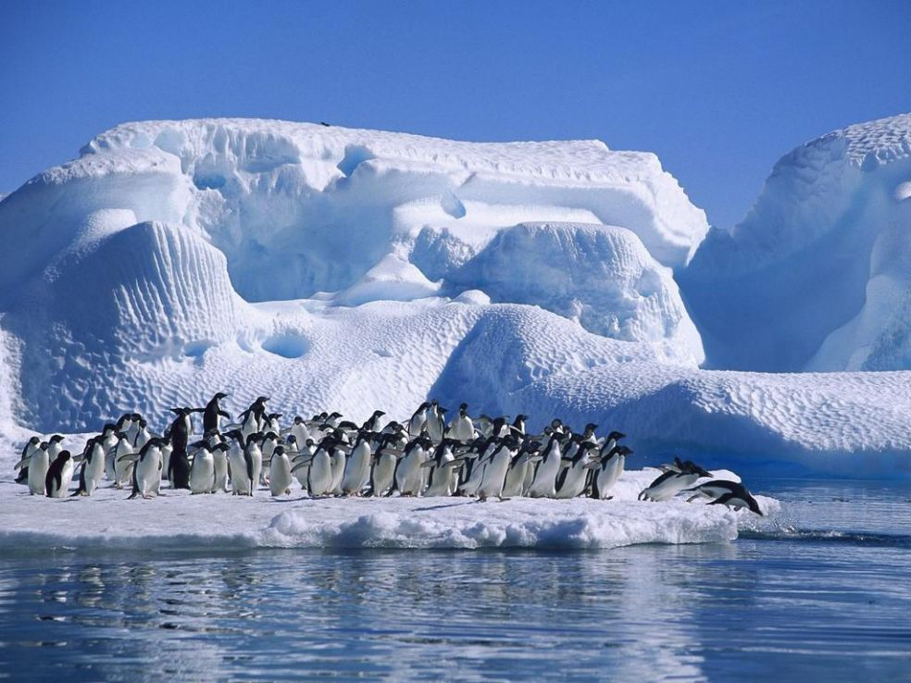

Slide 13
